Slide 2
ANOTACE
a) PRÁCE JE URČENA pro žáky 8. ročníku
b) TÉMA : Německo
c) CÍL : prohloubení znalostí o Německu
d) POMŮCKY : školní atlas světa, sešit, psací potřeby, pracovní list
e) KLÍČOVÁ SLOVA : názvy spolkových zemí a jejich hlavních měst
f) PILOTÁŽ: žáci se seznámili s administrativním členěním Německa, důležitými městy a přírodními zajímavostmi. Práce pomohla žákům zlepšit si přehled o spol-kových zemích a jejich hlavních městech. Problém byl vyhledat spolkové země na mapě, ale i to po delší době a při správné volbě mapy žáci zadaný úkol zvládli.

Slide 3


NĚMECKO
ROZLOHA : 357 022,9 km² POČET OBYVATEL: 81 831 000

Slide 4
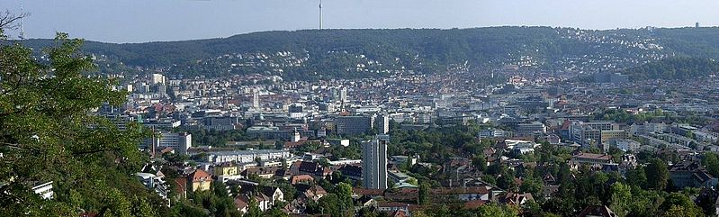
Bádensko-Württembersko
STUTTGART

Slide 5
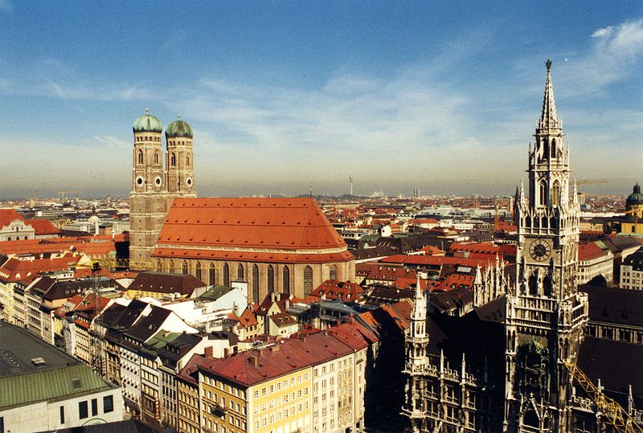
Bavorsko MÜNCHEN

Slide 6
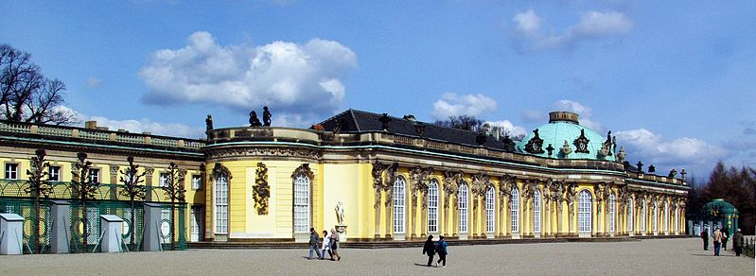
Braniborsko POTSDAM

Slide 7
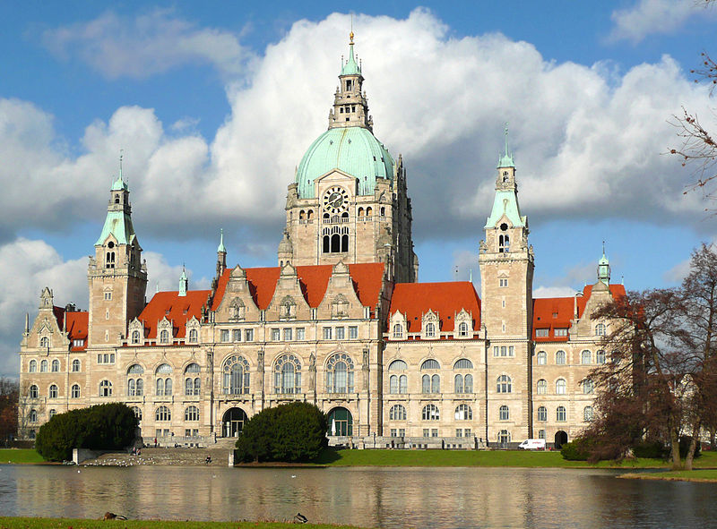
Dolní Sasko HANNOVER

Slide 8
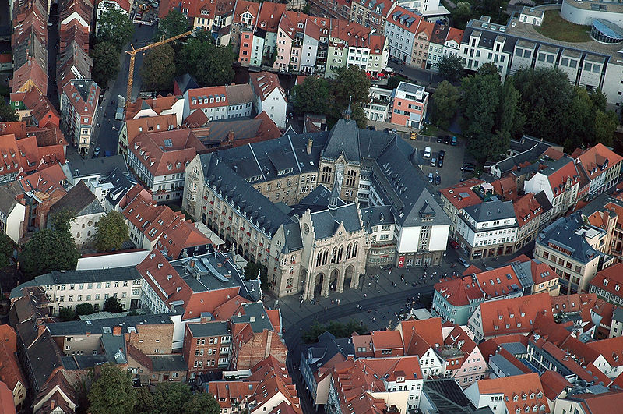
Durynsko ERFURT

Slide 9
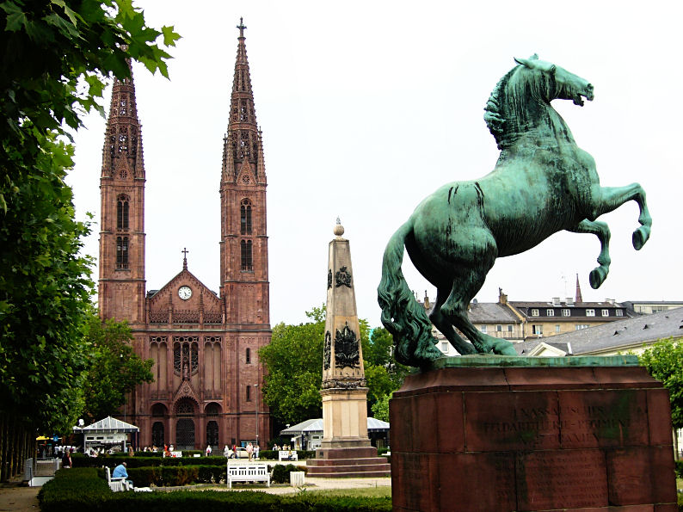
Hesensko WIESBADEN

Slide 10
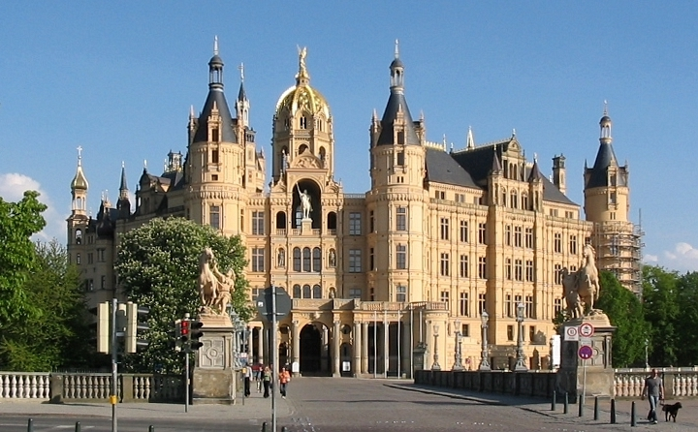
Meklenbursko - Přední Pomořansko
SCHWERIN

Slide 11
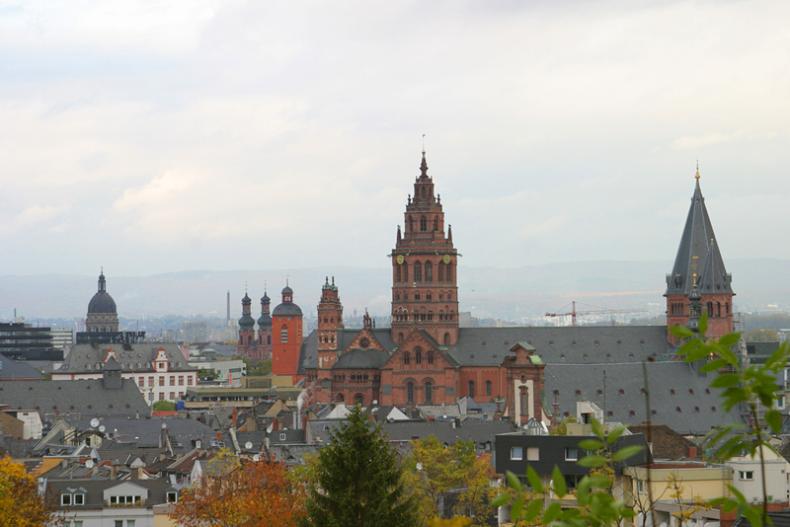
Porýní - Falc MAINZ

Slide 12
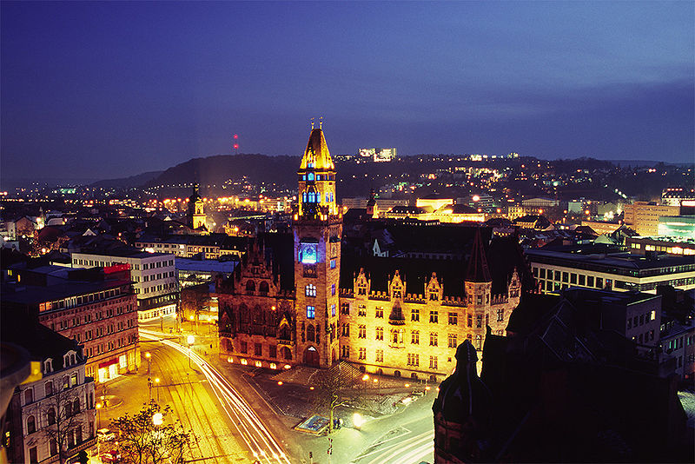
Sársko SAARBRÜCKEN

Slide 13
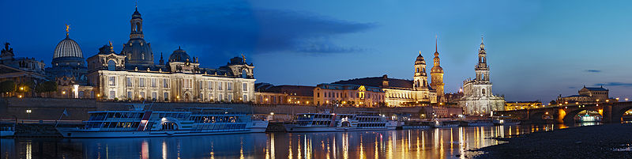
Sasko DRESDEN

Slide 14
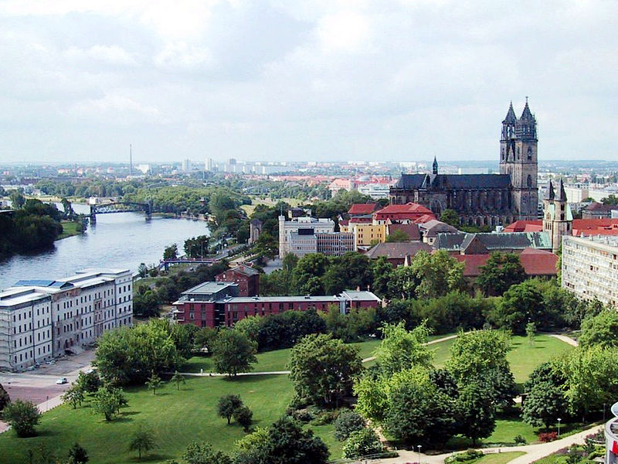
Sasko-Anhaltsko MAGDEBURG

Slide 15
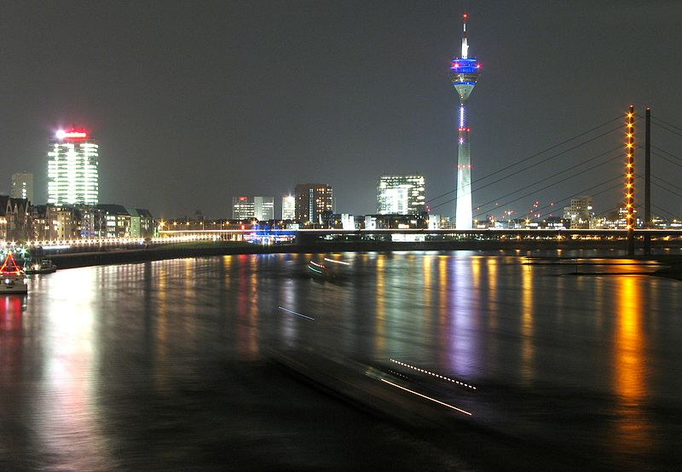
Severní Porýní-Vestfálsko DÜSSELDORF

Slide 16
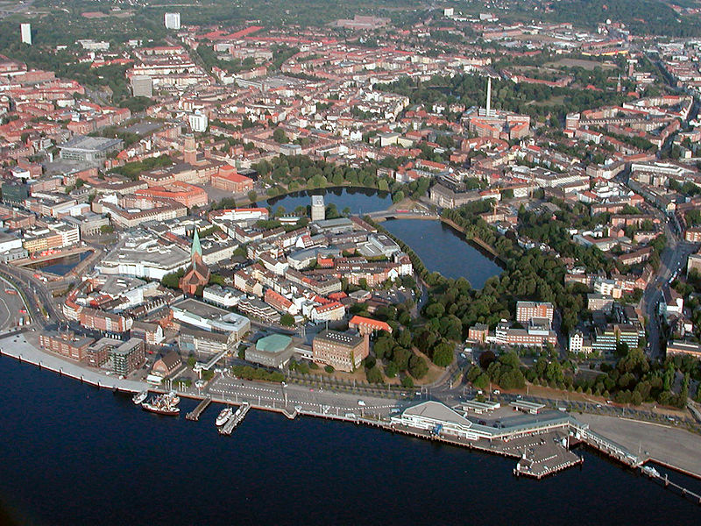
Šlesvicko-Holštýnsko KIEL

Slide 17
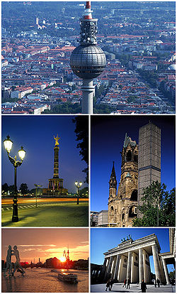
BERLIN

Slide 18
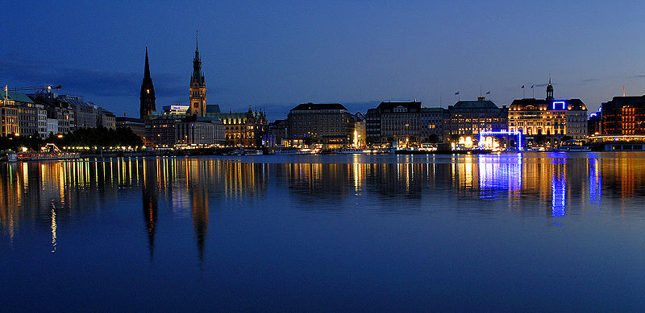
HAMBURG

Slide 19
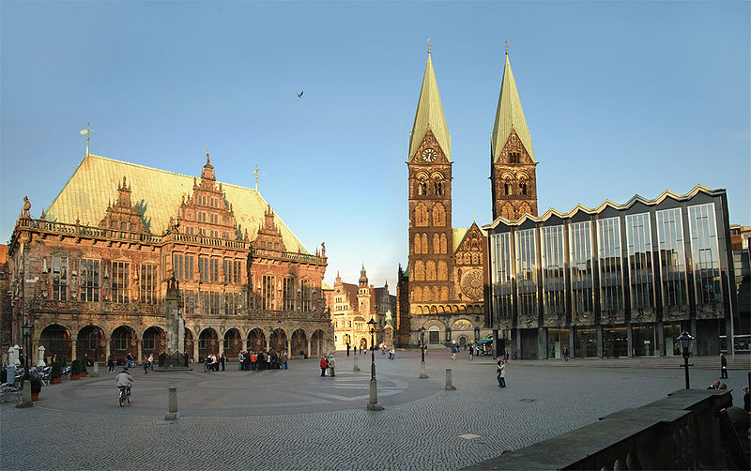
BREMEN

Slide 20
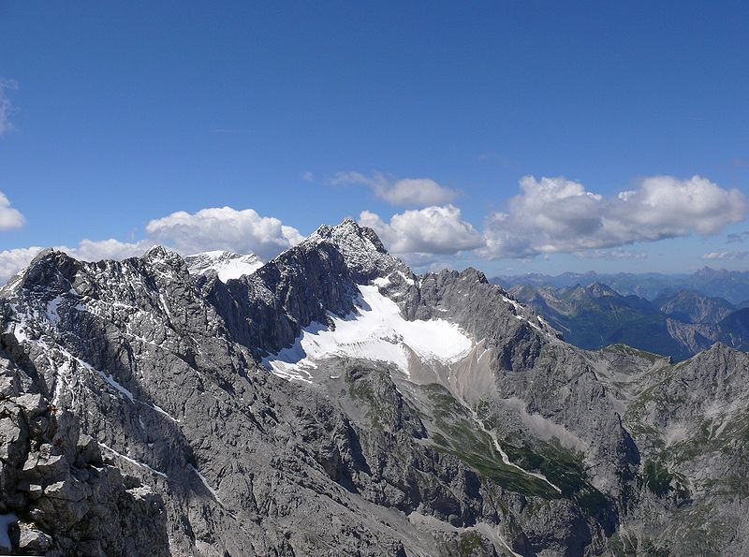
NEJVYŠŠÍ HORA NĚMECKA
ZUGSPITZE 2962 m

Slide 21
PRACOVNÍ LIST
Práce s atlasem (s.76-77):
a) S ČR sousedí spolkové země :
b) nejlepší přístup k moři mají spolkové země :
c) největší spolkovou zemí je
d) nejvyšší hora Německa se jmenuje :
e) v Německu pramení řeky (uveď minimálně 5):
f) Německem protékají řeky :

Slide 22
PRACOVNÍ LIST
ŘEŠENÍ
Práce s atlasem (s. 76- 77):
a) S ČR sousedí spolkové země : Sasko, Bavorsko
b) nejlepší přístup k moři mají spolkové země : Meklenbursko - Přední Pomořansko,
Šlesvicko-Holštýnsko, Dolní Sasko
c) největší spolkovou zemí je Bavorsko
d) nejvyšší hora Německa se jmenuje : Zugspitze (2963m)
e) v Německu pramení řeky : Dunaj, Neckar, Main, Spree, Mulde, Ems, Weser
f) Německem protékají řeky : Labe, Rýn

Slide 23
ZDROJE :
Vložil autor, Madden. Http://cs.wikipedia.org [online]. Soubor:Flag of Germany.svg 26. 9. 2007, 18:28[cit. 2012-03-05]. Soubor:Flag of Germany.svg <http://cs.wikipedia.org/wiki/Soubor:Flag_of_Germany.svg>.
Vložil autor , JwnabdAdam. Http://cs.wikipedia.org [online]. 14. 1. 2010, 17:13[cit. 2012-03-05]. Soubor:Coat of Arms of Germany.svg
Dostupné z WWW: <http://cs.wikipedia.org/wiki/Soubor:Coat_of_Arms_of_Germany.svg>.
Vložil autor ,Enslin. Http://cs.wikipedia.org [online]. 12. 11. 2005, 18:37[cit. 2012-03-05]. Soubor:Stuttgart-bismarckturmblick.jpgDostupné z WWW: <http://cs.wikipedia.org/wiki/Soubor:Stuttgart-bismarckturmblick.jpg>.
Vložil autor , Stefan Kühn. Http://cs.wikipedia.org [online]. 8. 2. 2007, 18:47[cit. 2012-03-05]. Soubor:Munich skyline.jpgDostupné z WWW: <http://cs.wikipedia.org/wiki/Soubor:Munich_skyline.jpg>.
Vložil autor , Raymond. Http://cs.wikipedia.org [online]. 27. 1. 2005, 14:12 [cit. 2012-03-05]. Soubor:Potsdam - Schloss Sanssouci.jpg. Dostupné z WWW: < http://cs.wikipedia.org/wiki/Soubor:Potsdam_-_Schloss_Sanssouci.jpg >.
Vložil autor , AxelHH. Http://cs.wikipedia.org [online]. 8. 2. 2011, 19:51 [cit. 2012-03-05]. Soubor:Neues Rahthaus Hannover Febr 2011.jpg. Dostupné z WWW: < http://cs.wikipedia.org/wiki/Soubor:Neues_Rahthaus_Hannover_Febr_2011.jpg >.
Vložil autor , TomKiddAdam. Http://cs.wikipedia.org [online]. 31. 8. 2007, 10:41 [cit. 2012-03-05]. Soubor:Luftbild Erfurter Rathaus.jpg.Dostupné z WWW: < http://cs.wikipedia.org/wiki/Soubor:Luftbild_Erfurter_Rathaus.jpg >.

Slide 24
Vložil autor , Laurenz. Http://cs.wikipedia.org [online]. 23. 11. 2005, 21:47[cit. 2012-03-05]. Soubor:Wiesbaden Luisenplatz 2005-07-18.JPG.Dostupné z WWW:
< http://cs.wikipedia.org/wiki/Soubor:Wiesbaden_Luisenplatz_2005-07-18.JPG>.
Vložil autor , Sir James. Http://cs.wikipedia.org [online]. 11. 3. 2011, 09:32[cit. 2012-03-05]. Soubor:Schloss Schwerin 070506.jpg.Dostupné z WWW:
< http://cs.wikipedia.org/wiki/Soubor:Schloss_Schwerin_070506.jpg>.
Vložil autor , Martin Bahmann. Http://cs.wikipedia.org [online]. 6. 3. 2005, 15:33[cit. 2012-03-05]. Soubor:Mainz altstadt.jpg
Dostupné z WWW: < http://cs.wikipedia.org/wiki/Soubor:Mainz_altstadt.jpg>.
Vložil autor , Mogelzahn. Http://cs.wikipedia.org [online]. 14. 3. 2007, 17:42[cit. 2012-03-05]. Soubor:SB-Rathaus.jpg
Dostupné z WWW: < http://cs.wikipedia.org/wiki/Soubor:SB-Rathaus.jpg>.
Vložil autor , Kolossos. Http://cs.wikipedia.org [online]. 11. 5. 2007, 20:34[cit. 2012-03-05]. Soubor:Dresden-nightpanorama-dri.jpg
Dostupné z WWW: < http://cs.wikipedia.org/wiki/Soubor:Dresden-nightpanorama-dri.jpg>.
Vložil autor , Unify. Http://cs.wikipedia.org [online]. 2. 6. 2007, 19:46 [cit. 2012-03-05]. Soubor:ViewOfMagdeburg.jpg
Dostupné z WWW: < http://cs.wikipedia.org/wiki/Soubor:ViewOfMagdeburg.jpg >.
Vložil autor , ZH2010. Http://cs.wikipedia.org [online]. 8. 12. 2010, 00:02 [cit. 2012-03-05]. Soubor:Nacht in Düsseldorf.jpg. Dostupné z WWW: < http://cs.wikipedia.org/wiki/Soubor:Nacht_in_D%C3%BCsseldorf.jpg >.
Vložil autor , Drbashir117. Http://cs.wikipedia.org [online]. 21. 3. 2005, 10:07 [cit. 2012-03-05]. Soubor:KielerStadtzentrumLuftaufnahme.jpg. Dostupné z WWW: < http://cs.wikipedia.org/wiki/Soubor:KielerStadtzentrumLuftaufnahme.jpg >.

Slide 25
Vložil autor , DkmediaUnify. Http://cs.wikipedia.org [online]. 2. 9. 2009, 13:48 [cit. 2012-03-05]. Soubor:Overview Berlin.jpg. Dostupné z WWW: < http://cs.wikipedia.org/wiki/Soubor:Overview_Berlin.jpg >.
Vložil autor , Doofi. Http://cs.wikipedia.org [online]. 8. 7. 2008, 06:07 [cit. 2012-03-05]. Soubor:AlsterPanorama.jpg. Dostupné z WWW: < http://cs.wikipedia.org/wiki/Soubor:AlsterPanorama.jpg >.
Vložil autor , Klaus Grünberg . Http://cs.wikipedia.org [online]. 17. 5. 2008, 14:21 [cit. 2012-03-05]. Soubor:Bremen-rathaus-dom-buergerschaft.jpg. Dostupné z WWW: < http://cs.wikipedia.org/wiki/Soubor:Bremen-rathaus-dom-buergerschaft.jpg >.
Vložil autor , Nawi112. Http://cs.wikipedia.org [online]. 16. 1. 2008, 15:15 [cit. 2012-03-05]. Soubor:ZugspitzeJubilaeumsgratHoellental.JPG. Dostupné z WWW: http://cs.wikipedia.org/wiki/Soubor:ZugspitzeJubilaeumsgratHoellental.JPG >.
Školní atlas světa. Vydala Kartografie Praha, a.s. 1998. ISBN 80-7011-582-3.
Strana 76-77.

